Slide 1






Văn Bản 1:
CHUYỆN CHỨC PHÁN SỰ ĐẾN TẢN VIÊN
Tác giả: Nguyễn Dữ

Slide 2

NỘI DUNG
  Tìm hiểu chung
  Đọc hiểu văn bản
  Tổng kết

Slide 3


I. Tìm hiểu chung
1.Tác giả
- Nguyễn Dữ (có người đọc là Nguyễn Tự), chưa rõ năm sinh năm mất, sống vào khoảng thế kỉ XVI
- Quê quán: xã Đỗ Tùng, huyện Trường Tân, nay thuộc huyện Thanh Miện, tỉnh Hải Dương
- Ông xuất thân trong gia đình khoa bảng (cha đỗ tiến sĩ đời Lê Thánh Tông).

Slide 4
I. Tìm hiểu chung
1.Tác giả
- Ông từng đi thi và đã ra làm quan, sau đó không bao lâu thì từ quan lui về ẩn dật.
- Ông để lại tác phẩm nổi tiếng là Truyền kì mạn lục qua tác phẩm có thể thấy được quan điểm sống và tấm lòng của ông với cuộc đời.

Slide 5



2.Tác phẩm
Thể loại
Ngôi kể
Truyền kì
Ngôi kể thứ ba
Xuất xứ
Tác phẩm được trích trong Truyền kì mạn lục, bản dịch của Trúc Khuê Ngô truyện (in lần thứ hai), NXB Văn hóa, Hà Nội, 1957)
Phương thức biểu đạt chính
Tự sự

Slide 6





Bố cục:
Phần 2
Phần 3
Phần 4
Phần 1
Tử Văn với viên Bách hộ họ Thôi và Thổ công
Tử Văn thắng kiện.
Tử Văn trở thành phán sự đền Tản Viên.
Tử Văn đốt đền.

Slide 7



II.Đọc hiểu văn bản
  1.Nhân vật Ngô Tử Văn và hành động đốt đền
Nhân vật
Hành động của Ngô Tử Văn
Nguyên nhân đốt đền
  Tên họ: Ngô Tử Văn, tên là Soạn
  Quê quán: huyện Yên Dũng, tỉnh Lạng Giang
  Tính tình: khẳng khái, nóng nảy, thấy sự gian tà không chịu được
→ Cách mở đầu trực tiếp, ngắn gọn theo cách mở truyện truyền thống của văn học trung đại tạo sự chú ý của người đọc
Tắm gội sạch sẽ, khấn trời → Thái độ tôn kính, nghiêm túc
Châm lửa đốt đền, vung tay không sợ gì cả mặc cho mọi người lắc đầu lè lưỡi→ Thái độ dứt khoát, bất chấp hậu quả xấu cho bản thân
Tức giận trước sự hống hách, lộng hành làm hại dân chúng của hồn ma tiên tướng giặc
⇒ Ngô Tử Văn là một kẻ sĩ, tính tình khảng khái, cương trực, dũng cảm, vì dân trừ hại, có tinh thần dân tộc mạnh mẽ.

Slide 8

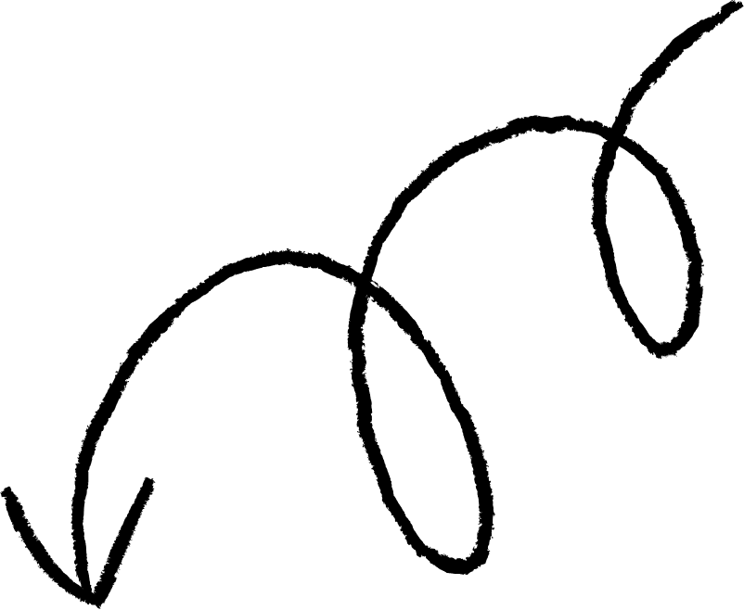

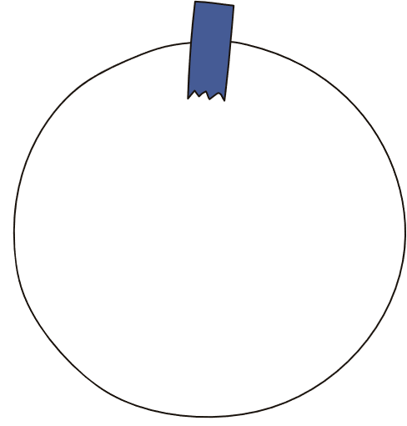

Tên tướng giặc: trách mắng, đòi trả tiền, đe dọa.
Ngô Tử Văn: mặc kệ, ngồi ngất ngưởng, tự nhiên.
Cuộc giáp mặt giữa Ngô Tử Văn và tên tướng giặc
→ Thái độ của con người tin vào việc làm chính nghĩa.

Slide 9



Thổ công: Kể lại toàn bộ sự việc mình bị hại để Tử Văn thấy được sự xảo trá tác oai tác quái của tên tướng giặc, lo lắng cho Tử Văn. bày cách để Ngô Tử Văn đối phó với tên hung thần và đối chất với Diêm Vương.
Cuộc gặp gỡ của Ngô Tử Văn với thổ công
→ Ngô Tử Văn không chiến đấu đơn độc àm có sự giúp đỡ của thổ công
⇒ Bằng nghệ thuật kể chuyện hấp dẫn, bất ngờ, kết hợp với yếu tố kì ảo dày đặc….đã khắc họa rõ nét hình tượng nhân vật Ngô Tử Văn là người cương trực, yêu chính nghĩa, bản lĩnh, kiên cường và giàu tinh thần dân tộc.

Slide 10


2. Ngô Tử Văn bị bắt dẫn xuống Minh Ti và thắng kiện.
a. Ngô Tử Văn và những thử thách.
- Hồn ma tên tướng giặc: Tố cáo Tử Văn với Diêm Vương
- Diêm Vương: Nghe lời tố cáo của tên tướng giặc mà trách măng Tử Văn
- Ngô Tử Văn: Tỏ thái độ cứng cỏi trước Diêm Vương đầy uy quyền, đấu tranh vạch mặt tên tướng giặc gian tà.
⇒ Ngô Tử Văn không hề nhụt chí, run rẩy hay khiếp sợ trước cảnh địa ngục, ma quỷ xung quanh mình. Chàng quyết đấu tranh cho lẽ phải, cho công lí. Điều đó rất đáng trân trọng ở con người này.

Slide 11
2. Ngô Tử Văn bị bắt dẫn xuống Minh Ti và thắng kiện.
b. Ngô tử Văn vạch trần tội ác tên giặc và thắng trận.
- Hồn ma tên tướng giặc: Tranh cải với Tử Văn, sau lại lo sợ, đạo đức giả: xin giảm án cho Tử Văn.
- Ngô Tử Văn: Xin đem tư giấy đến đền Tản Viên chứng thực.
- Diêm Vương: Nghi ngờ, cho người đến đền Tản Viên chứng thực → xử cho Tử Văn thắng kiện
⇒ Tử Văn đã thắng kiện chứng tỏ cái thiện, cái chính nghĩa đã thắng cái gian tà, cái ác. Tên họ Thôi đã bị trừng trị đích đáng, dân gian được bình an, Thổ công được trả lại đền.

Slide 12
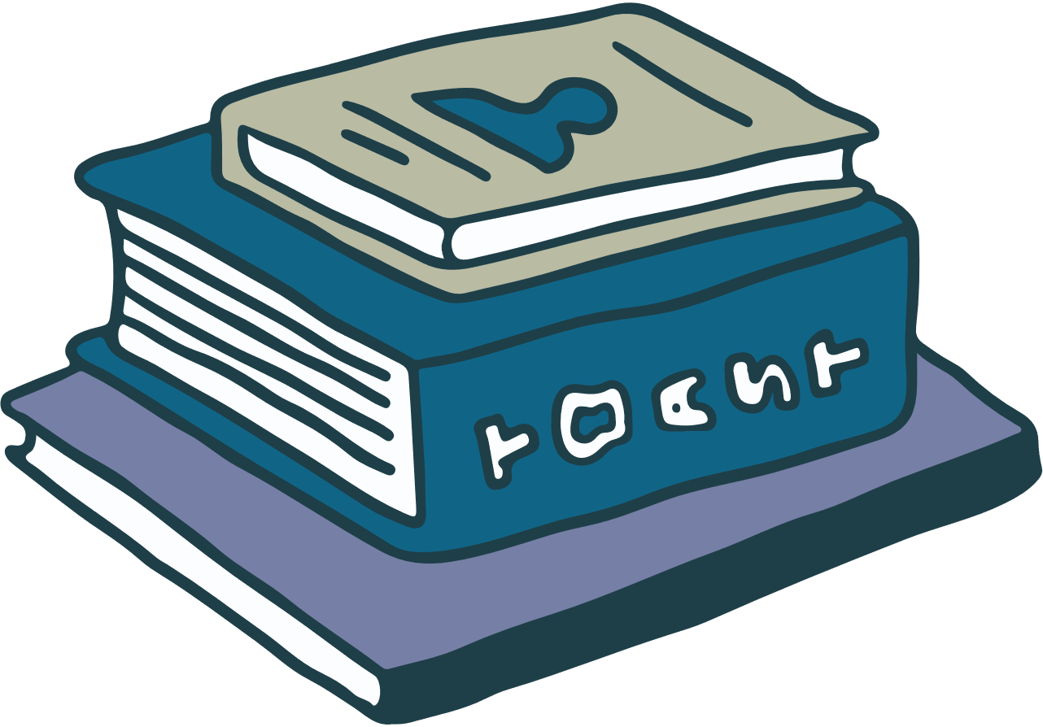
3. Ngô Tử Văn nhận chức phán sự ở đền Tản Viên.
- Là phần thưởng cho sự cương trực, thẳng thắn, trung nghĩa của Ngô Tử Văn.
- Diệt trừ tận gốc cái ác, cái xấu.
- Gửi gắm ước mơ của nhân dân về công lí xã hội, về một vị quan cương trực.
- Cuộc gặp gỡ của Tử Văn với người quen cũ: thể hiện niềm tin của nhân dân vào vị quan phán sự thanh liêm, giúp đỡ nhân dân.

Slide 13
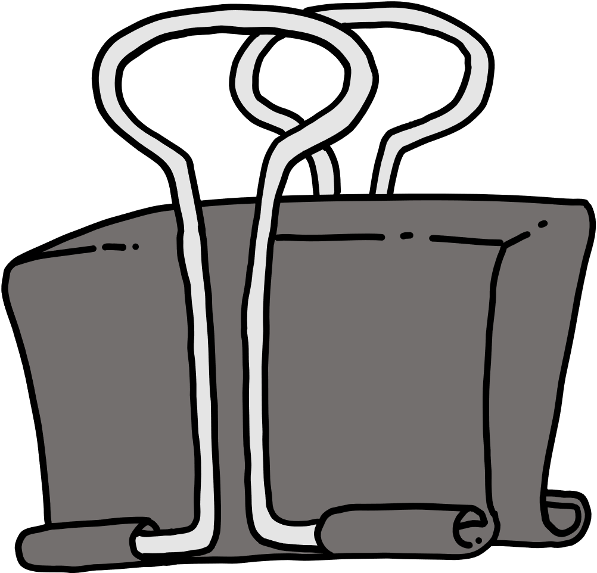



III.Tổng kết
1. Giá trị nội dung.
Chuyện chức phán sự đền Tản Viên đề cao tinh thần khảng khái, cương trực, dám đấu tranh chống lại cái ác, trừ hại cho dân của Ngô Tử Văn, một người trí thức nước Việt; đồng thời, thể hiện niềm tin công lí, chính nghĩa nhất định sẽ thắng gian tà của tác giả.

Slide 14
III.Tổng kết
2. Giá trị nghệ thuật
- Yếu tố kì ảo dày đặc, xen chuyện người, chuyện thần, ma, trần gian, địa ngục…
- Cốt truyện giàu kịch tính, kết cấu chặt chẽ, logic.
- Cách dẫn truyện khéo léo, biến hóa, có cao trào, có thắt mở nút.
- Nhân vật được xây dựng sắc nét.

